Slide 1
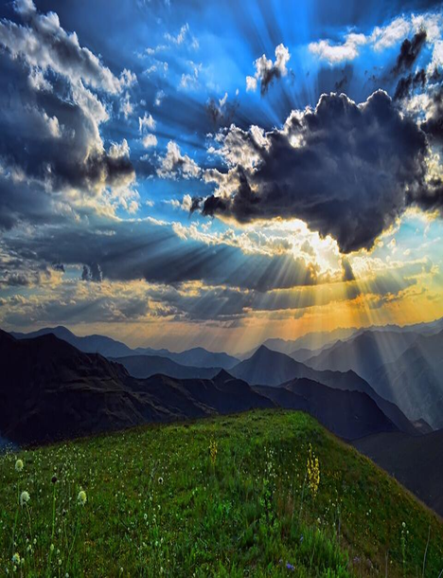
География
5
класс
Практическая работа
«Атмосферное давление
и температура воздуха»

Slide 2
План:
1. Определение среднесуточной температуры.
2. Определение среднемесячной температуры. 3. Изменение температуры воздуха и давления в зависимости от высоты над уровнем моря.

Slide 3
Определить среднесуточную температуру:
1. в 01 ч +4°С;
2. в 04 ч +3°С;
3. в 07ч +4°С;
4. в 10ч +10°С;
5. в 13 ч +15°С;
6. в 16 ч +16°С;
7. в 19 ч +8°С;
8. в 22 ч +4°С.
Сумма
+ 64⁰С
=
$${+ 64 ⁰С}/{8= +8°С}$$

Slide 4
Определить среднесуточную температуру:
+ 16°С – (+3°С) = 13°С – суточная амплитуда температур

Slide 5
Определить среднемесячную температуру:
1 +6°С; | 2 +5°С | 3 +14°С | 4 + 16°С; | 5 +10°С; | 6 +7°С. | 7 +7°С.
8 +4°С | 9 +10°С; | 10 +6°С; | 11 +7°С. | 12 + 16°С; | 13 +6°С; | 14 +14°С
15 +16°С; | 16 +7°С. | 17 +10°С; | 18 +7°С. | 19 +14°С | 20 +7°С. | 21 +6°С;
22 +5°С | 23 +14°С | 24 +5°С | 25 +14°С | 26 +6°С; | 27 +10°С; | 28 +5°С
19 +5°С | 30 +10°С; | 31 + 16°С;
Сумма
+ 285⁰С
=
$${+ 285 ⁰С}/{31= +{9,1}^{0}С}$$

Slide 6
Определить среднемесячную температуру:.
Рис 53 стр 76
1. январь - 1°С;
2. февраль + 6°С;
3. март + 12°С;
4. апрель + 18°С;
5. май + 24°С;
6. июнь + 27°С;
7. июль + 24°С;
8. август + 21°С;
9. сентябрь + 18⁰С;
10. октябрь + 9⁰С;
11. ноябрь + 3⁰С;
12. декабрь 0⁰С
Сумма
+ 162⁰С
=
$${+ 162 ⁰С}/{ 12= +{13,5}^{0}С}$$

Slide 7
Определить среднемесячную температуру:.
+ 27°С - (-1°С) = 28°С – годовая амплитуда

Slide 8
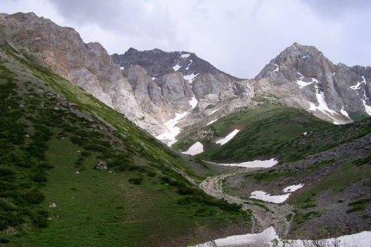
Определение температуры воздуха и давления в зависимости от высоты над уровнем моря.
А) мы знаем, что при поднятии вверх на каждые 100 м давление воздуха понижается на 10 мм. рт. ст. Сколько миллиметров ртутного столба составит атмосферное давление в горах Каржантау ( средняя высота
2400 м), если в Ташкенте ( 400 м над уровнем моря) атмосферное давление равно 720 мм.рт.ст.
Решение:
400 м – 720 мм. рт. ст.
2400 м – Х мм. рт. ст
2400 – 400 = 2000 м
2000 м : 100 м = 20 * 10 = 200 мм
720 мм. рт. ст – 200 мм.рт.ст = 520 мм.рт ст

Slide 9
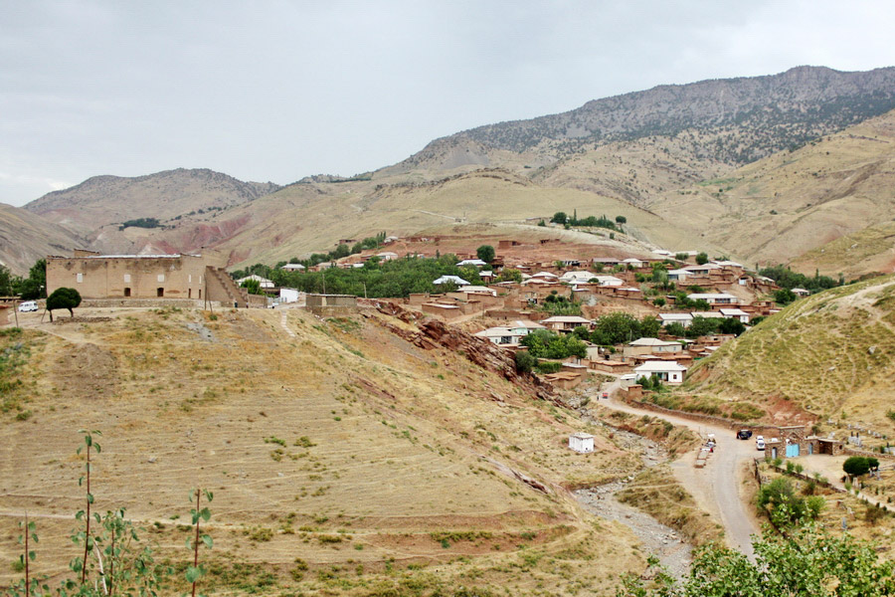
Определение температуры воздуха и давления в зависимости от высоты над уровнем моря.
б) какой будет температура воздуха в Нуратинских горах ( средняя высота 1400 м). Если в Ташкенте она равна + 35°С? ( на каждые 1000 м высоты температура воздуха понижается на 6°С).
Решение:
1400 м – Х°С
400 м - +35°С
1400 – 400 = 1000 м
+35°С – 6°С = + 29°С

Slide 10
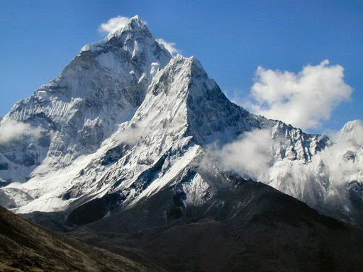
Определение температуры воздуха и давления в зависимости от высоты над уровнем моря.
в) если абсолютная высота точка А равна 400 м, температура воздуха в ней равна + 36°С, а атмосферное давление составляет 720 мм рт ст, определите атмосферное давление в точке Б, находящейся на 300 м выше точки А, температуру воздуха в точки В, расположенной на 2000 м выше, и атмосферное давление на высоте 3000 м над точкой А.
Точка на высоте 3000 м
Точка В на 2000 м выше точки А – 2400 м
Точка Б на 300 м выше точки А – 700 м
Точка А 400 м - + 36°С – 720 мм рт ст

Slide 11
Определение температуры воздуха и давления в зависимости от высоты над уровнем моря.
в) если абсолютная высота точка А равна 400 м, температура воздуха в ней равна + 36°С, а атмосферное давление составляет 720 мм рт ст, определите атмосферное давление в точке Б, находящейся на 300 м выше точки А, температуру воздуха в точки В, расположенной на 2000 м выше, и атмосферное давление на высоте 3000 м над точкой А.
Точка 3000 м- + 18°С – 440 мм рт ст
Точка В 2400 м - + 24°С – 520 мм рт ст
Точка Б 700 м - + 34,2°С – 690 мм рт ст
Точка А 400 м - + 36°С – 720 мм рт ст

Slide 12
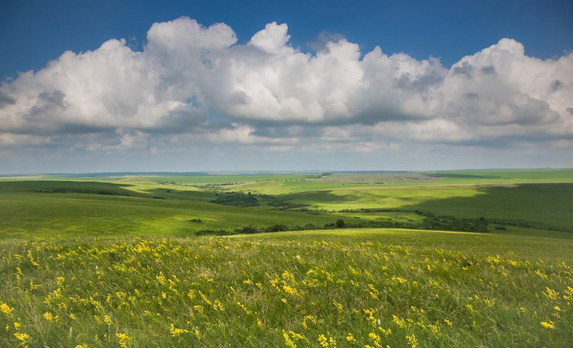
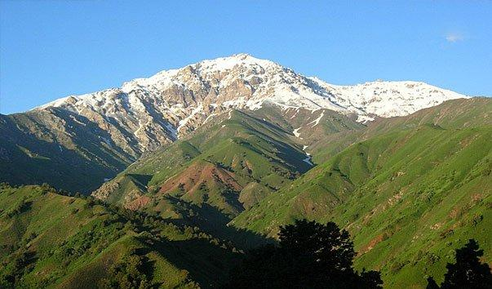
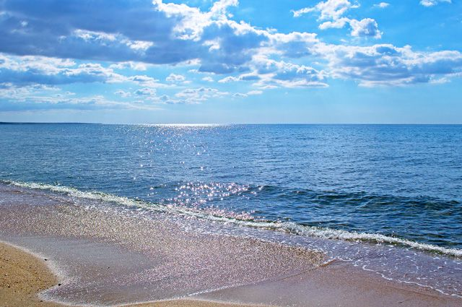
На каком их объектов, обозначенных на рисунке буквами
а, б, в, атмосферное давление самое высокое, а на каком самое низкое? Почему? Ответ обоснуйте.
Самое высокое давление - над уровнем океана - в
Самое низкое давление – на вершине горы - б
б
а
в

Slide 13
1.Как изменяется атмосферное давление при подъеме на высоту?
А) понижается на 6 мм при подъеме на 1 км Б) не изменяется
В) понижается на 1 мм при подъеме на 10 м Г) повышается
2. Какой прибор используется для измерения атмосферного давления?
А) термометр Б) транспортир В) радиозонд Г) барометр-анероид
3. В каких единицах измеряется атмосферное давление?
А) в градусах Б) в миллиметрах В) в миллиметрах ртутного столба Г) в метрах
4. Летчик поднялся на высоту 2 км. Каково атмосферное давление на этой высоте, если у поверхности земли оно равнялось 750 мм.рт.ст?
5. Какова высота горы,если у подножия атмосферное давление 764мм.рт.ст,
а на вершине 720 мм.рт.ст?
8.На вершине горы высотой 3570 м. барометр показал 720 мм.рт.ст.
Каково атмосферное давление у подножия?

Slide 14
1.Как изменяется атмосферное давление при подъеме на высоту?
А) понижается на 6 мм при подъеме на 1 км Б) не изменяется
В) понижается на 1 мм при подъеме на 10 м Г) повышается
2. Какой прибор используется для измерения атмосферного давления?
А) термометр Б) транспортир В) радиозонд
Г) барометр-анероид
3. В каких единицах измеряется атмосферное давление?
А) в градусах Б) в миллиметрах
В) в миллиметрах ртутного столба Г) в метрах
4. Летчик поднялся на высоту 2 км. Каково атмосферное давление на этой высоте, если у поверхности земли оно равнялось 750 мм.рт.ст?
– 550 мм рт ст
5. Какова высота горы, если у подножия атмосферное давление 764 мм.рт.ст, а на вершине 720 мм.рт.ст? – 440 м

Slide 16
Задание:
1. Прочитать параграф 23
«Практическое занятие»
2. Выполнить все задания письменно

